Slide 1
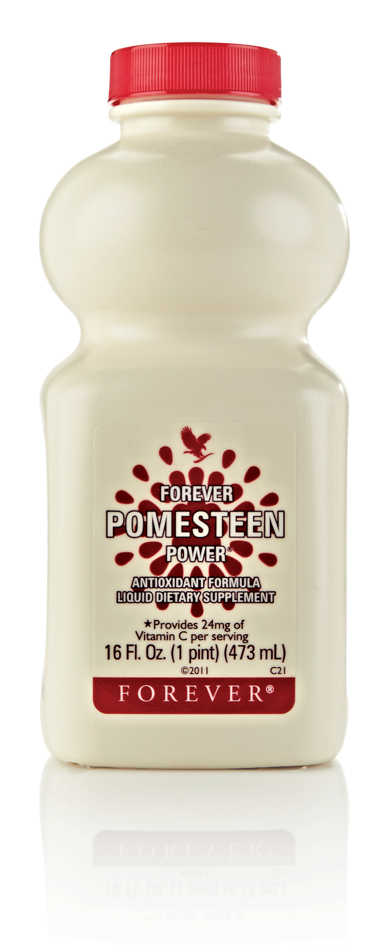
ФОРЕВЪР ПОМЕСТИЙН ПАУЪР
Силата на антиоксидантите

Slide 2
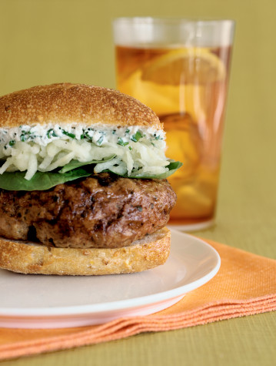
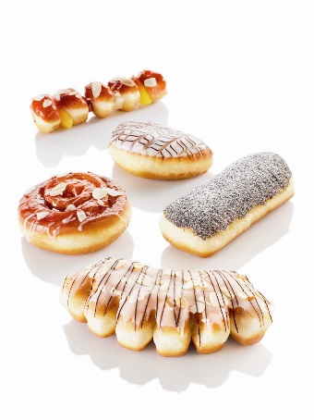
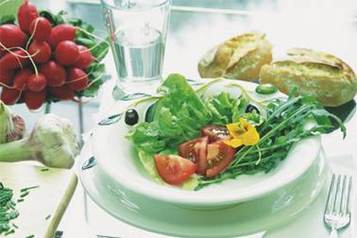
Живеете ли здравословно?
Напрежението, стресът и липсата на време са характерни за ежедневието ни.
Затова често не обръщаме внимание на балансираното хранене.

Slide 3
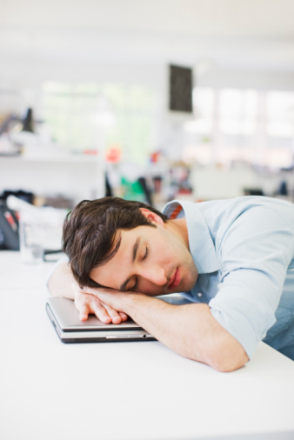
Здрави ли сте?
В световен мащаб: дефицити на нутриенти в храната и в телата ни.
Правилното функциониране на защитните механизми на организма вече не е гарантирана.
Свободните радикали се увеличават и компрометират имунната система.

Slide 4
Свободните радикали ЕСТЕСТВЕНА ОПАСНОСТ
Срещат се навсякъде в природата.
Възникват в тялото в резултат на процесите на обмяна на веществата.
Увеличават се при тютюнопушене, ултравиолетово облъчване и при разграждане на алкохола.
Броят на „радикалите“ е различен при различните хора и зависи от начина на живот и храненето.

Slide 5
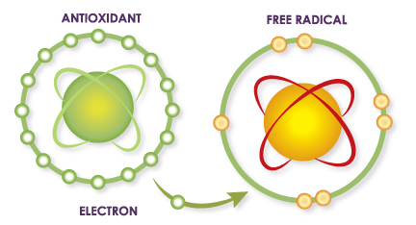
Антиоксидантите ТЕЛОХРАНИТЕЛИТЕ НА КЛЕТКИТЕ
Пазители на здравето ни.
Улавят, свързват и обезвреждат свободните радикали.
Произвеждат се в тялото, но трябва да се приемат и ежедневно с храната.

Slide 6
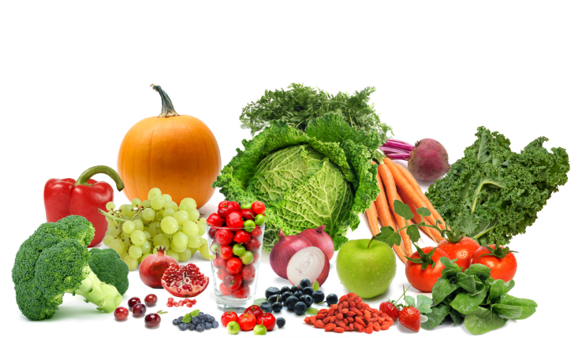
Ринг свободен за плодовете и зеленчуците
Те са най-силните противници на свободните радикали.
Притежават много витамини, минерали и ценни фитокомпоненти.
Имат силно антиоксидантно действие, НО …

Slide 7
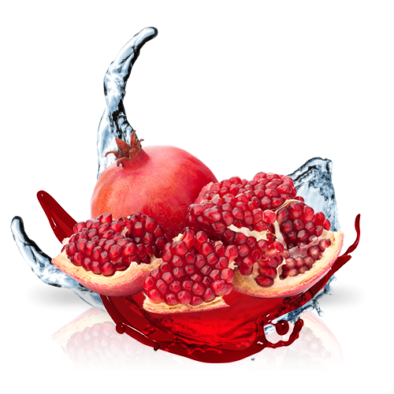
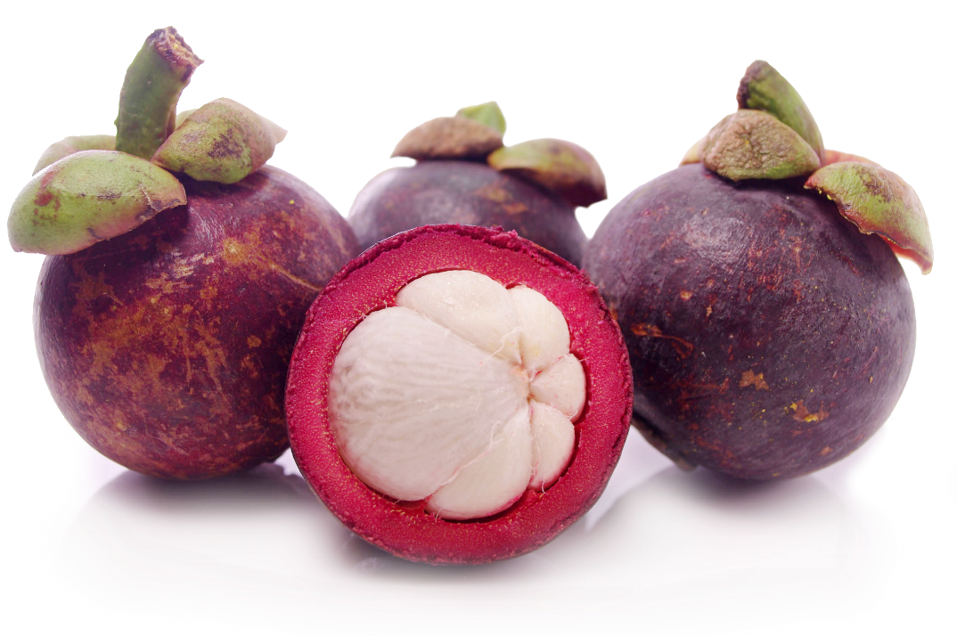
Силата на екзотичните плодове
…най-силно антиоксидантно действие имат екзотичните плодове!
А победители са: нар и мангостан

Slide 8
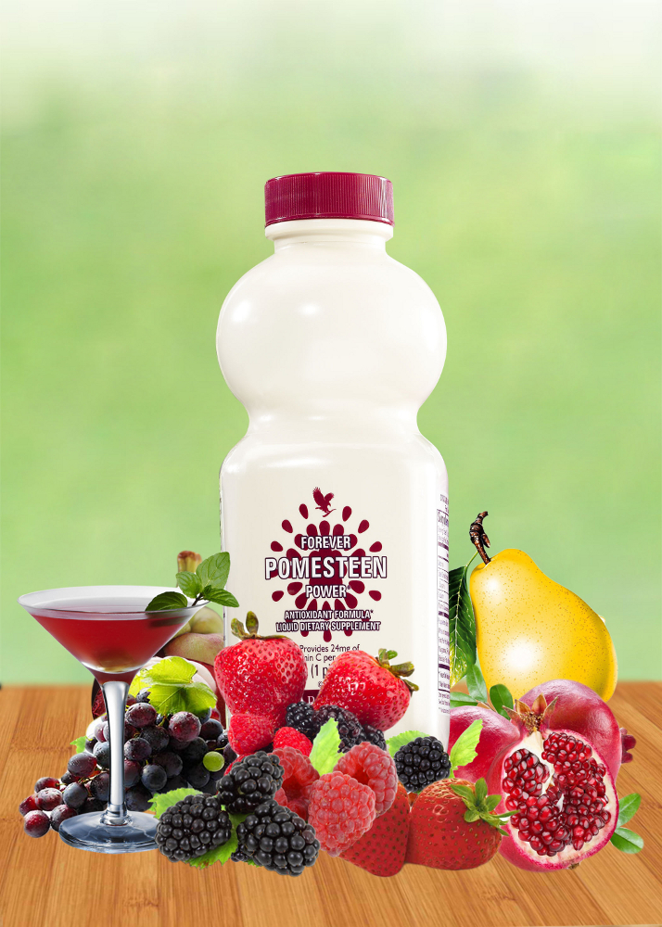
Форевър поместийн пауър
КОНЦЕНТРИРАН ПЛОДОВ КОКТЕЙЛ
Антиоксидантната сила на екзотичните плодове.
Несравним коктейл от плодови сокове и екстракти.
Вкусен и ароматен.

Slide 9
Ценни по природа НАР
Сокът от нар съдържа рекордно количество антиоксиданти.
В Азия и Египет е култивиран над 5000 години.
Съдържа витамини A, C и E, както и минерали като калий, калций и желязо.
Антиоксидантното действие се дължи основно на съединението пуникалагин.

Slide 10
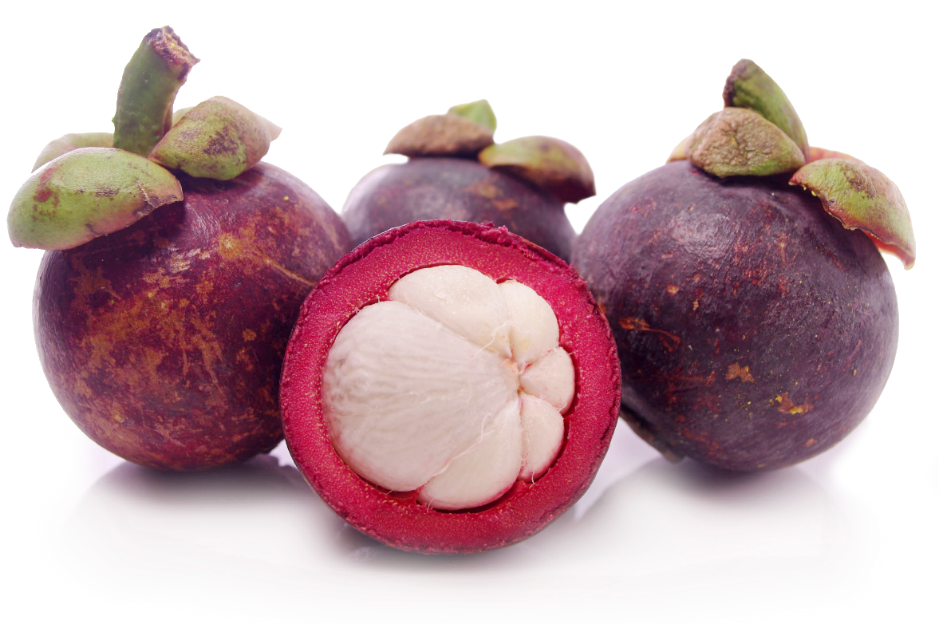
Ценни по природа МАНГОСТАН
Кралицата на плодовете
Расте в Югоизточна Азия и в тропически Южноамерикански държави.
Екзотичен вкус.
Научно установено е много високо съдържание на ксантони – съединения с мощни антиоксидантни свойства.

Slide 11
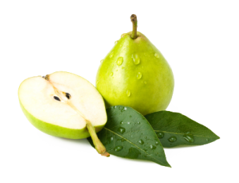
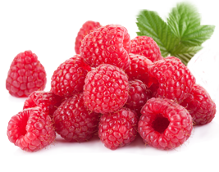
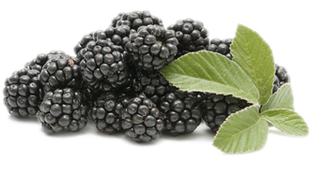
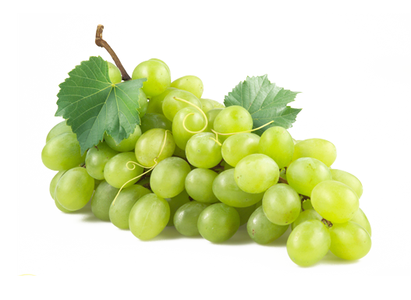
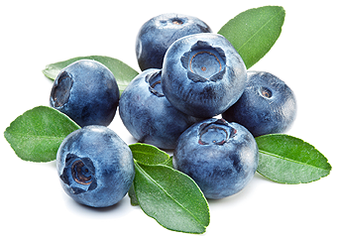
Енергиен коктейл
ФОРЕВЪР ПОМЕСТИЙН ПАУЪР съдържа и сокове от:
круши
малини
къпини
боровинки
гроздови семена

Slide 12
И още важни подробности
ФОРЕВЪР ПОМЕСТИЙН ПАУЪР
Код: 262
Количество: 473 мл
Бонусни точки: 0,106
ПЦП: 53,43 лв.
ЦНД (-15%): 45,41 лв.
ЦД (-30%): 37,40 лв.

